Slide 1
컴퓨터 네트워크
실습 과제 6-2:
이더넷, Wireshark 실습
순천향대학교 컴퓨터공학과
20184102 신주용
Notes:
http://minheeblog.tistory.com/category/PPT

Slide 2
실습 과제 6-2: 이더넷, Wireshark 실습
특정 웹 사이트 방문 패킷을 캡처한 후 이더넷 프레임 및 동작 분석
실습 순서
브라우저의 캐시를 지움
Explore의 경우 도구->인터넷 옵션->삭제
Wireshark 캡처 시작
특정 웹 사이트 방문
Wireshark 중지, 패킷 분석
질문에 응답하여 캡처된 이더넷 프레임 및 동작 분석 실습
Notes:
http://minheeblog.tistory.com/category/PPT

Slide 3
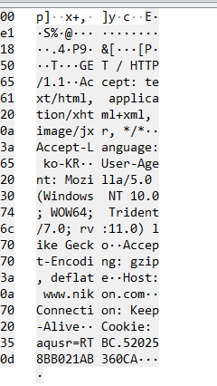
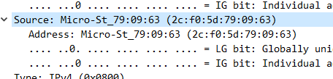

캐시 삭제, ARP 캐시 내용 확인
순천향대학교 컴퓨터공학과 20184102 신주용
Q1: 본인의 컴퓨터의 48 비트 이더넷 주소는?
2c:f0:5d:79:09:63 입니다.
Q2: 이더넷 프레임에서 48 비트 목적지 주소는?
GET 메시지가 포함된 이더넷 프레임 선택
라우터의 주소인
70:5d:cc:88:78:2b 입니다.
Notes:
http://minheeblog.tistory.com/category/PPT

Slide 4

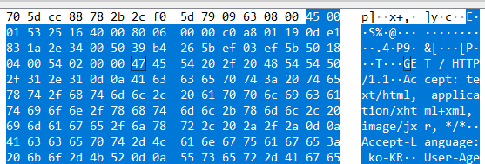
캐시 삭제, ARP 캐시 내용 확인
순천향대학교 컴퓨터공학과 20184102 신주용
Q3: 위 목적지 주소가 본인 방문한 웹 서버의 이더넷 주소인가?, 웹 서버가 아니라면 위 목적지 주소의 장치는 무엇인가?
웹 서버의 이더넷 주소가 아닙니다.
연구실 내의 라우터입니다.
Q4: 2바이트 프레임 타입 필드의 16진수 값은?
0x0800입니다. 이는 패킷의 타입을 명시합니다.
0x0800은 IPv4임을 의미합니다.
Q5: 이더넷 프레임 시작에서 “GET”의 G까지의 바이트 수는?
16 * 3 + 7 = 45바이트 입니다.
Notes:
http://minheeblog.tistory.com/category/PPT

Slide 5
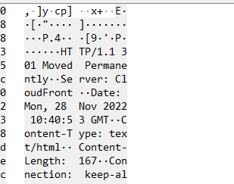
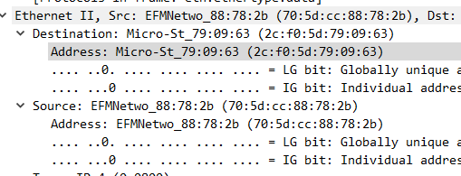
캐시 삭제, ARP 캐시 내용 확인
순천향대학교 컴퓨터공학과 20184102 신주용
HTTP RESPONSE가 포함된 이더넷 프레임
Notes:
http://minheeblog.tistory.com/category/PPT

Slide 6
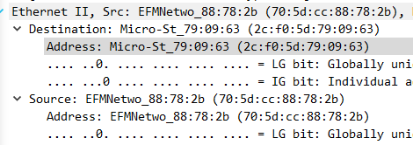
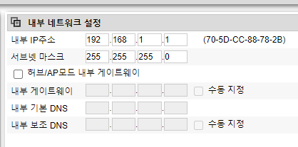
캐시 삭제, ARP 캐시 내용 확인
순천향대학교 컴퓨터공학과 20184102 신주용
Q6: 이더넷 프레임의 출발지 주소는?
request와 반대로
라우터가 출발지가 되었습니다.
70:5d:cc:88:78:2b
Q7: 위 출발지 주소가 본인 컴퓨터 또는 방문한 웹 서버의 이더넷 주소인가? 둘 다 아니라면 위 출발지 주소의 장치는 무엇인가?
컴퓨터나 방문한 웹 서버의 이더넷이 아닌 연구실의 라우터입니다.
Notes:
http://minheeblog.tistory.com/category/PPT

Slide 7
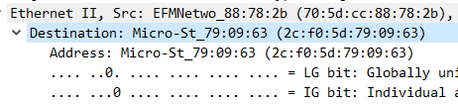
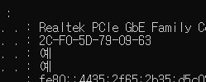
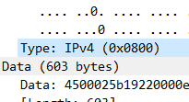
캐시 삭제, ARP 캐시 내용 확인
순천향대학교 컴퓨터공학과 20184102 신주용
Q8: 이더넷 프레임의 목적지 주소는?
이 주소가 본인의 컴퓨터의 이더넷 주소인가?
제 PC의 이더넷 주소입니다.
Q9: 2바이트 프레임 타입 필드의 16진수 값은?
동일하게 0x0800으로 IPv4입니다.
Notes:
http://minheeblog.tistory.com/category/PPT

Slide 8
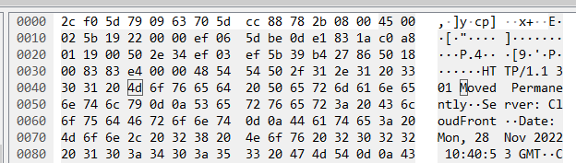
캐시 삭제, ARP 캐시 내용 확인
순천향대학교 컴퓨터공학과 20184102 신주용
Q10: 이더넷 프레임 시작에서 “OK”의 O까지의 바이트 수는?
200 OK가 아닌 301 Moved Permanently 응답이 도착하여 M을 기준으로 카운트 하였습니다.
16 * 4 + 4 = 68 바이트
Notes:
http://minheeblog.tistory.com/category/PPT

Slide 9
순천향대학교 컴퓨터공학과
THANK
YOU
20184102
신 주 용
Notes:
http://minheeblog.tistory.com/category/PPT

